Slide 1
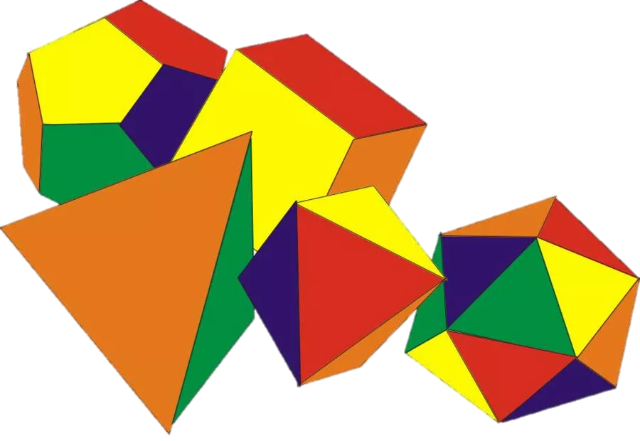
Государственное бюджетное профессиональное образовательное учреждение Ростовской области «Ростовский-на-Дону автотранспортный колледж»
Правильные многогранники
Егорова Екатерина Валентиновна
преподаватель математики

Slide 2
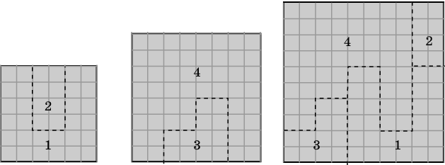
Упражнение
Квадраты 6х6 и 8х8 разрежьте на части по линиям сетки (не разрезая квадратиков сетки) и составьте из них квадрат 10х10.

Slide 3
Ответ
Квадраты 6х6 и 8х8 разрежьте на части по линиям сетки (не разрезая квадратиков сетки) и составьте из них квадрат 10х10.
Решение показано на рисунке

Slide 4
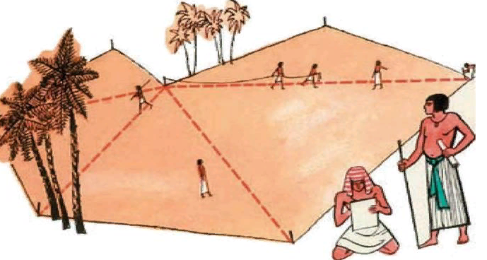
Многие факты геометрии были известны древним грекам две с лишним тысячи лет назад. Само слово «геометрия» по-гречески означает «землемерие». Учёные считают, что эта наука зародилась ещё у самых древних египетских земледельцев. После каждого разлива Нила им приходилось заново разбивать поля на участки, находить их границы. А для этого надо было уметь измерять площади различных фигур: ведь поле может иметь какую угодно форму.
Потребность в построении изображений по законам геометрии (проекционных чертежей, "projecere"- бросать вперед) возникла из практических задач строительства сооружений, пирамид и т.д.)

Slide 5
Какие фигуры называются правильными? Приведите примеры правильных многогранников

Slide 6
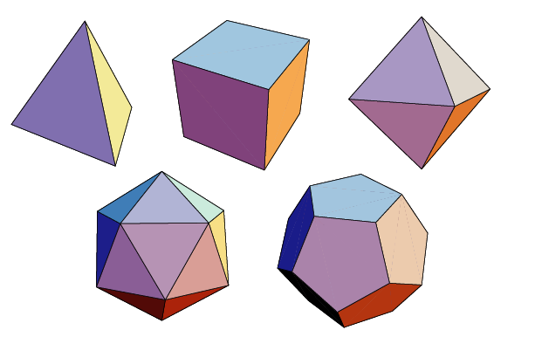
ПРАВИЛЬНЫЕ МНОГОГРАННИКИ
Выпуклый многогранник называется правильным, если его гранями являются равные правильные многоугольники и в каждой вершине сходится одинаковое число граней.

Slide 7
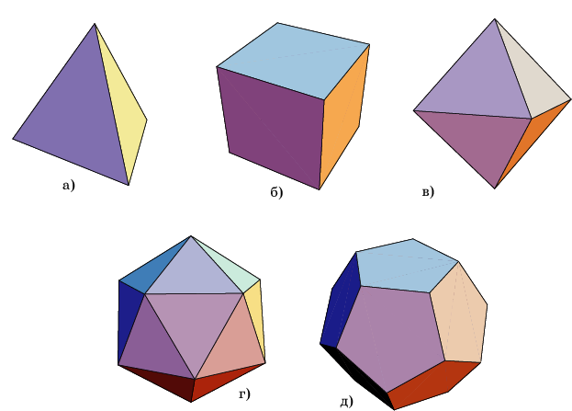
ПРАВИЛЬНЫЕ МНОГОГРАННИКИ
Названия многогранников тоже имеют древнегреческое происхождение.
В переводе с греческого:
"Тетра" – четыре;
"Гекса" – шесть;
"Окто" – восемь;
"Икоси" – двадцать;
"Додека" – двенадцать;
"Эдра" - грань.
Notes:
В режиме слайдов формулировки появляются после кликанья мышкой

Slide 8
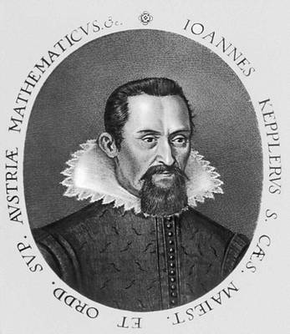
Кубок Кеплера
Иоганн Кеплер (1571 – 1630) в одной из первых своих работ "Тайна мироздания" в 1596 году, используя правильные многогранники, вывел принцип, которому подчиняются формы и размеры орбит планет Солнечной системы. Геометрия Солнечной системы, по Кеплеру, заключалась в следующем: "Земля (имеется в виду орбита Земли) есть мера всех орбит. Вокруг нее опишем додекаэдр. Описанная вокруг додекаэдра сфера есть сфера Марса. Вокруг сферы Марса опишем тетраэдр. Описанная вокруг тетраэдра сфера есть сфера Юпитера. Вокруг сферы Юпитера опишем куб. Описанная вокруг куба сфера есть сфера Сатурна. В сферу Земли вложим икосаэдр. Вписанная в него сфера есть сфера Венеры. В сферу Венеры вложим октаэдр. Вписанная в него сфера есть сфера Меркурия".

Slide 9
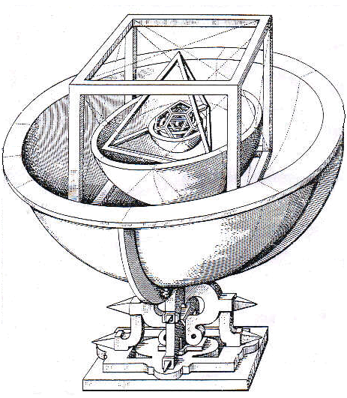
Кубок Кеплера
Такая модель Солнечной системы получила название "Космического кубка" Кеплера. Впоследствии, проведя более точные измерения, Кеплер пришел к выводу, что орбиты планет являются не окружностями, а эллипсами, при этом Солнце находится в одном из фокусов этих эллипсов. В этом состоит 1-ый закон Кеплера.

Slide 10
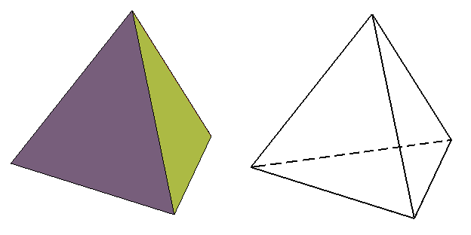
ТЕТРАЭДР
Наиболее простым правильным многогранником является треугольная пирамида, грани которой правильные треугольники. В каждой ее вершине сходится по три грани. Имея всего четыре грани, этот многогранник называется также тетраэдром, что в переводе с греческого языка означает четырехгранник.

Slide 11
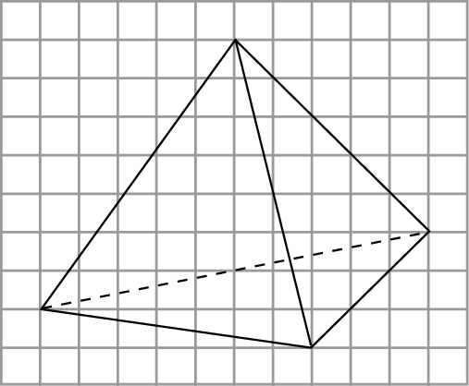
Практическое упражнение № 1
В тетради изобразите тетраэдр, аналогично показанному на рисунке.
Notes:
В режиме слайдов ответ появляется после кликанья мышкой.

Slide 12
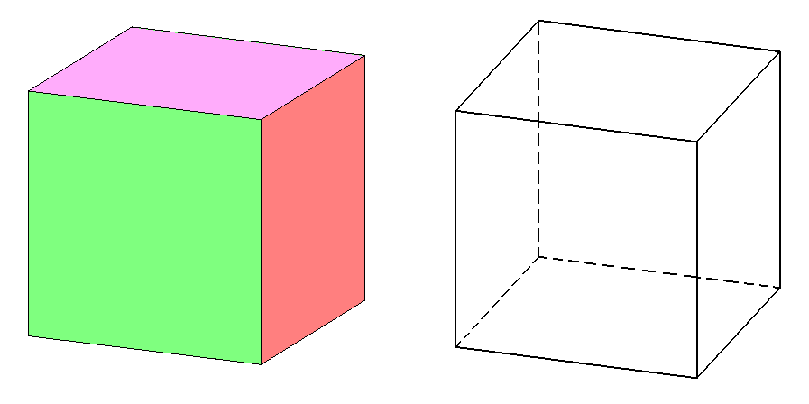
КУБ (ГЕКСАЭДР)
Многогранник, гранями которого являются квадраты и в каждой вершине сходится три грани называется кубом или гексаэдром.

Slide 13
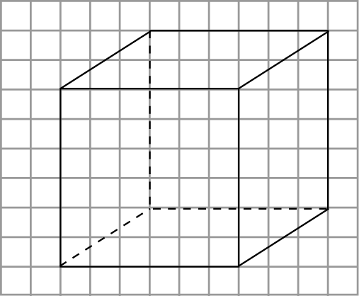
Практическое упражнение № 2
В тетради изобразите куб, аналогично показанному на рисунке.
Notes:
В режиме слайдов ответ появляется после кликанья мышкой.

Slide 14
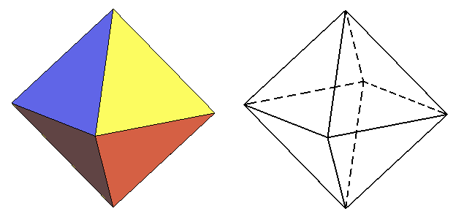
ОКТАЭДР
Многогранник, гранями которого являются правильные треугольники и в каждой вершине сходится четыре грани называется октаэдром.

Slide 15
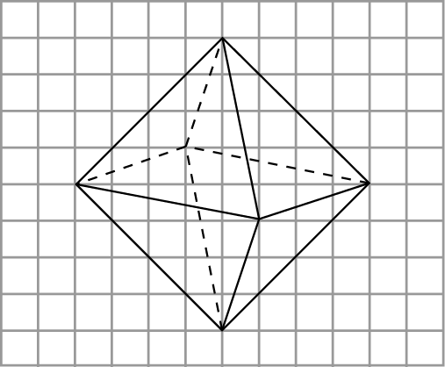
Практическое упражнение № 3
В тетради изобразите октаэдр, аналогично показанному на рисунке.
Notes:
В режиме слайдов ответ появляется после кликанья мышкой.

Slide 16
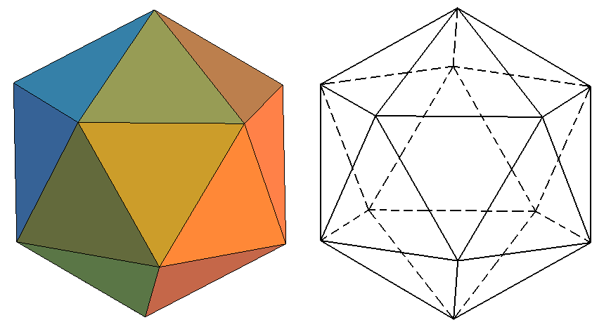
ИКОСАЭДР
Многогранник, в каждой вершине которого сходится пять правильных треугольников называется икосаэдром.

Slide 17
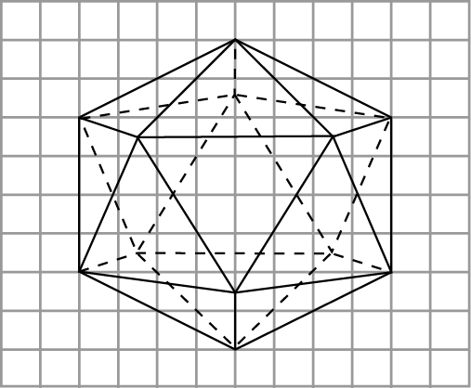
Практическое упражнение № 4
В тетради изобразите икосаэдр, аналогично показанному на рисунке.
Notes:
В режиме слайдов ответ появляется после кликанья мышкой.

Slide 18
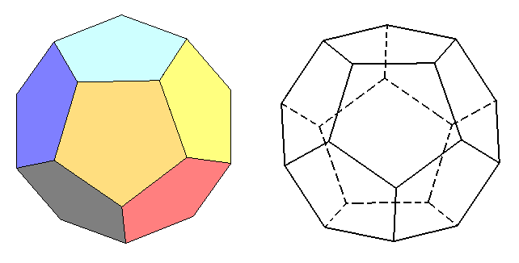
ДОДЕКАЭДР
Многогранник, гранями которого являются правильные пятиугольники и в каждой вершине сходится три грани называется додекаэдром.

Slide 19
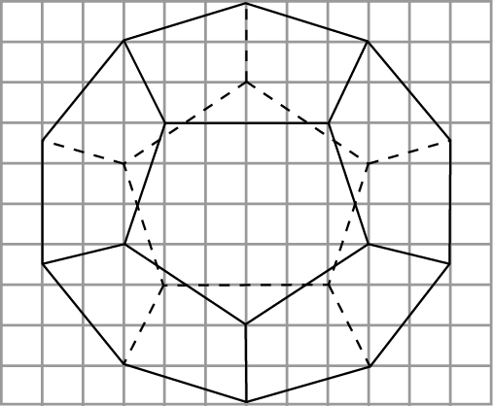
Практическое упражнение № 5
В тетради изобразите додекаэдр, аналогично показанному на рисунке.
Notes:
В режиме слайдов ответ появляется после кликанья мышкой.

Slide 20
Представьте многогранник - бипирамиду, сложенную из двух равных правильных тетраэдров совмещением каких-нибудь их граней. Будет ли он правильным многогранником?
Ответ: Нет, в его вершинах сходится разное число граней.
Notes:
В режиме слайдов ответ появляется после кликанья мышкой.

Slide 21
Является ли пространственный крест правильным многогранником?
Ответ: Нет.
Notes:
В режиме слайдов ответ появляется после кликанья мышкой.

Slide 22
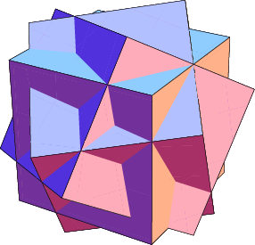
Сколько кубов изображено на рисунке?
Ответ: Три.
Notes:
В режиме слайдов ответ появляется после кликанья мышкой.

Slide 23
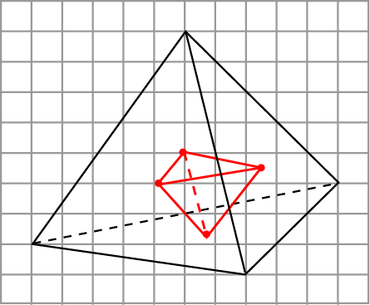
Вершинами какого многогранника являются центры граней тетраэдра?
Ответ: Тетраэдр
Notes:
В режиме слайдов ответ появляется после кликанья мышкой.

Slide 24
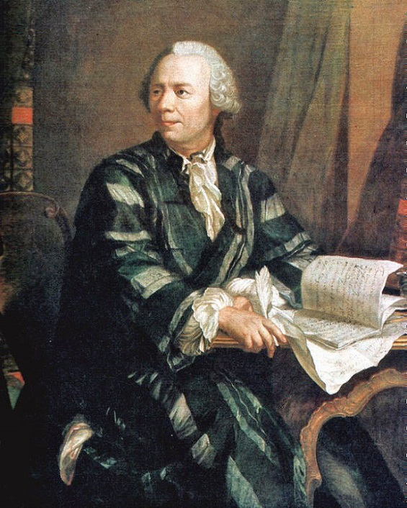
Л. ЭЙЛЕР
Леонард Эйлер (1707-1783) - один из величайших математиков мира, работы которого оказали решающее влияние на развитие многих современных разделов математики. Эйлер долгое время жил и работал в России, был действительным членом Петербургской Академии наук, оказал большое влияние на развитие отечественной математической школы и в деле подготовки кадров ученых-математиков и педагогов в России.
Поражает своими размерами научное наследие ученого. При жизни им опубликовано 530 книг и статей, а сейчас их известно уже более 800. Причем последние 12 лет своей жизни Эйлер тяжело болел, ослеп и, несмотря на тяжелый недуг, продолжал работать и творить.
Все математики последующих поколений так или иначе учились у Эйлера, и недаром известный французский ученый П.С. Лаплас сказал: "Читайте Эйлера, он - учитель всех нас".

Slide 25
Сформулируйте теорему Эйлера

Slide 26
Теорема Эйлера. Для любого выпуклого многогранника имеет место равенство
В - Р + Г = 2,
где В - число вершин, Р - число ребер и Г - число граней данного многогранника.

Slide 27
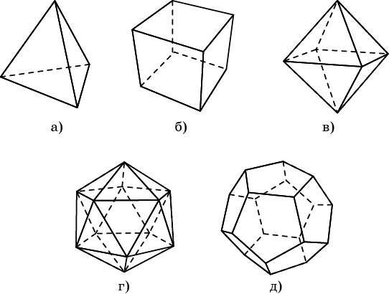
Выполните задание в тетради
Сколько вершин (В), ребер (Р) и граней (Г) имеют:
а) тетраэдр;
б) куб;
в) октаэдр;
г) икосаэдр;
д) додекаэдр?
Ответ: а) В = 4, Р = 6, Г = 4;
б) В = 8, Р = 12, Г = 6;
в) В = 6, Р = 12, Г = 8;
г) В = 12, Р = 30, Г = 20;
Чему равно В – Р + Г?
д) В = 20, Р = 30, Г = 12.
Notes:
В режиме слайдов ответ появляется после кликанья мышкой.

Slide 28
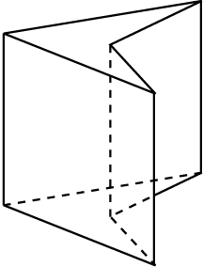
Выполняется ли соотношение Эйлера для невыпуклой призмы?
Ответ: Да.
Notes:
В режиме слайдов ответ появляется после кликанья мышкой.

Slide 29
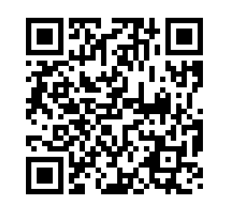
https://learningapps.org/display?v=py487g5a321
Отсканируйте QR-код и выполните задание

Slide 30
1 вариант | 2 вариант
Во сколько раз увеличить объем куба, если его рёбра увеличить в семь раз? | Найдите диагональ прямоугольного параллелепипеда, если известны его измерения: 2дм, 3 дм, 6 дм.
Найдите боковую поверхность прямоугольного параллелепипеда, если стороны оснований равны 10 см и 17 см, и большая диагональ параллелепипеда равна 29 см. | Найдите площадь полной поверхности куба со стороной 6 см.
Диагональ правильной четырехугольной призмы равна 25 см, а диагональ ее боковой грани 20 см. Найдите сторону основания. | Прямоугольный параллелепипед описан около сферы радиуса 4. Найдите его объём.
Диагональ куба равна 12 . Найдите его объём | Во сколько раз увеличить объем куба, если его рёбра увеличить в девять раз?
Объём прямоугольного параллелепипеда равен 24 см3, площадь основания равна 12см2. Найти высоту параллелепипеда. | Вычислите длину диагонали прямоугольного параллелепипеда с измерениями : 24, 32, 42

Slide 31
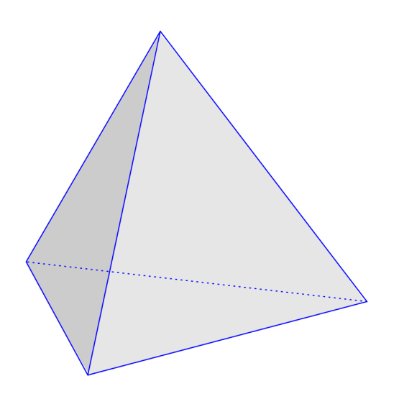
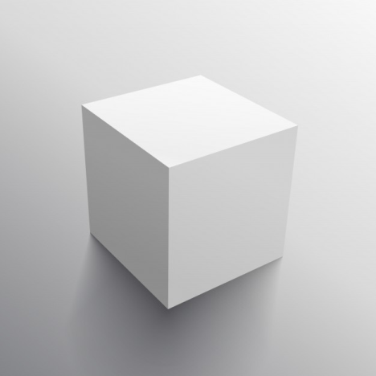
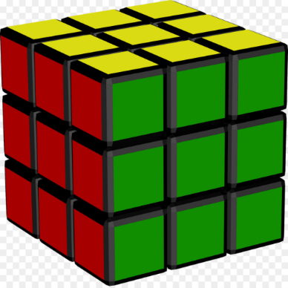
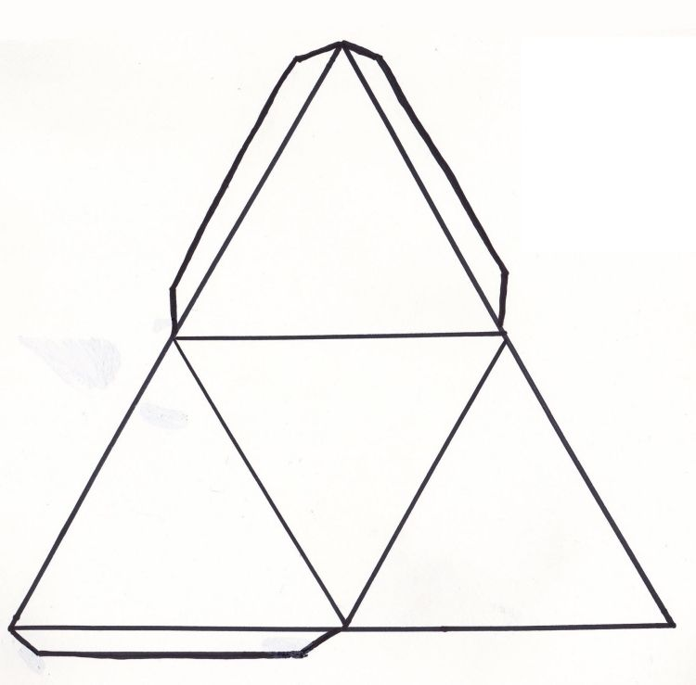
Домашнее задание
Макет
Решение задач

Slide 32
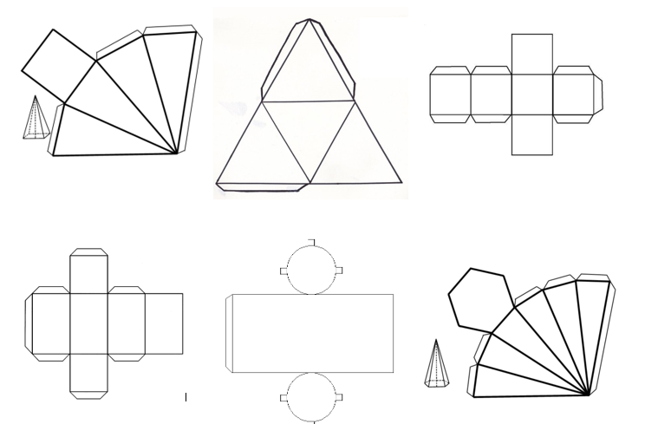
Выполнение макета многогранника на выбор

Slide 33
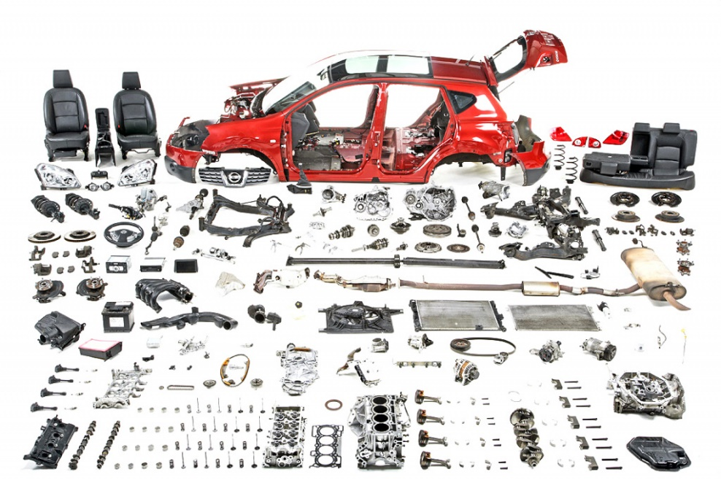
Решение задач
1. Сколько брезента необходимо для пошива тента для кузова машины формы прямоугольного параллелепипеда – имеющего размеры: 3м*1,5м*2 м?
2. Хватит ли 20 м профиля для изготовления каркаса кузова для Камаза, имеющего форму прямоугольного параллелепипеда с измерениями: 2м*1,5м*2м?
3. Для подбора поршней к цилиндрам вычисляют зазор между ними. Зазор определяется как разность между замеренными диаметрами поршня и цилиндра. Номинальный зазор равен 0,025-0,045 мм, предельно допустимый – 0,15 мм. Диаметр поршня измеряют микрометром в плоскости, перпендикулярной оси поршневого пальца, на расстоянии 51,5 мм от днища поршня.

Slide 34
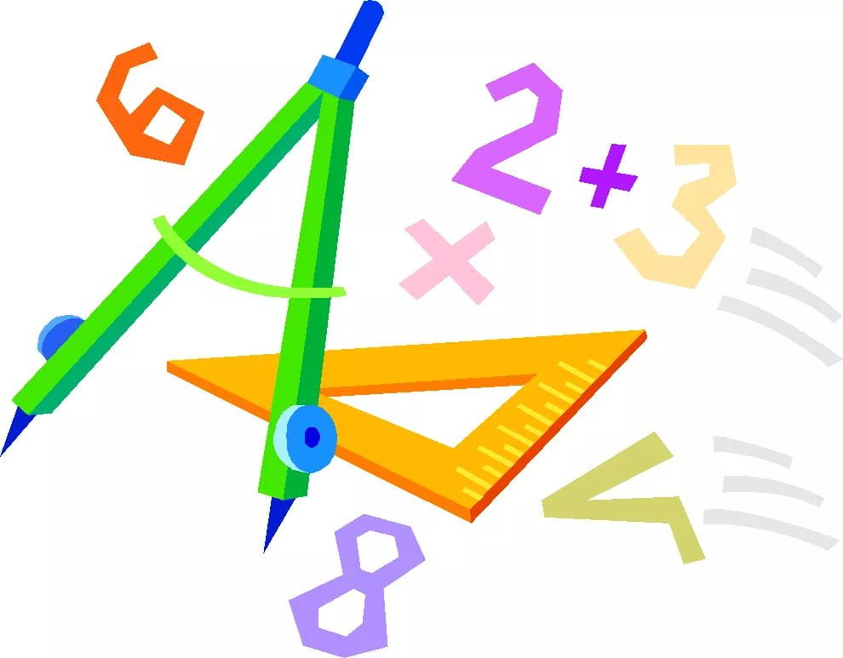
Спасибо за внимание!

